Slide 1


Programação básica com Arduino
Felipe Kühne
fkuhne@pucrs.br
Maio/2018

Slide 2
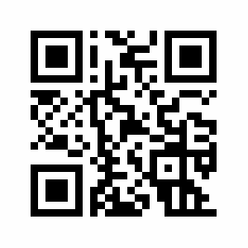
github.com/fkuhne/aday18

Slide 3
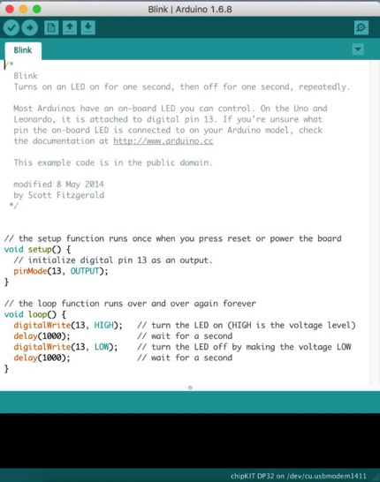
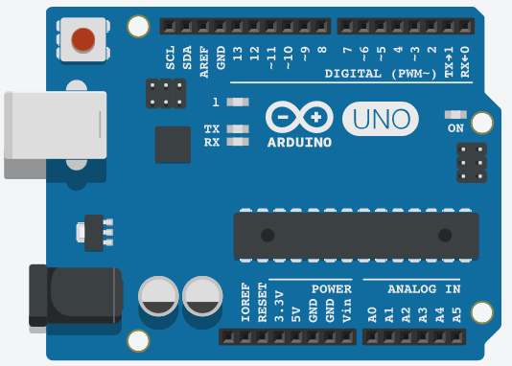
Nosso cenário
USB PC

Slide 4
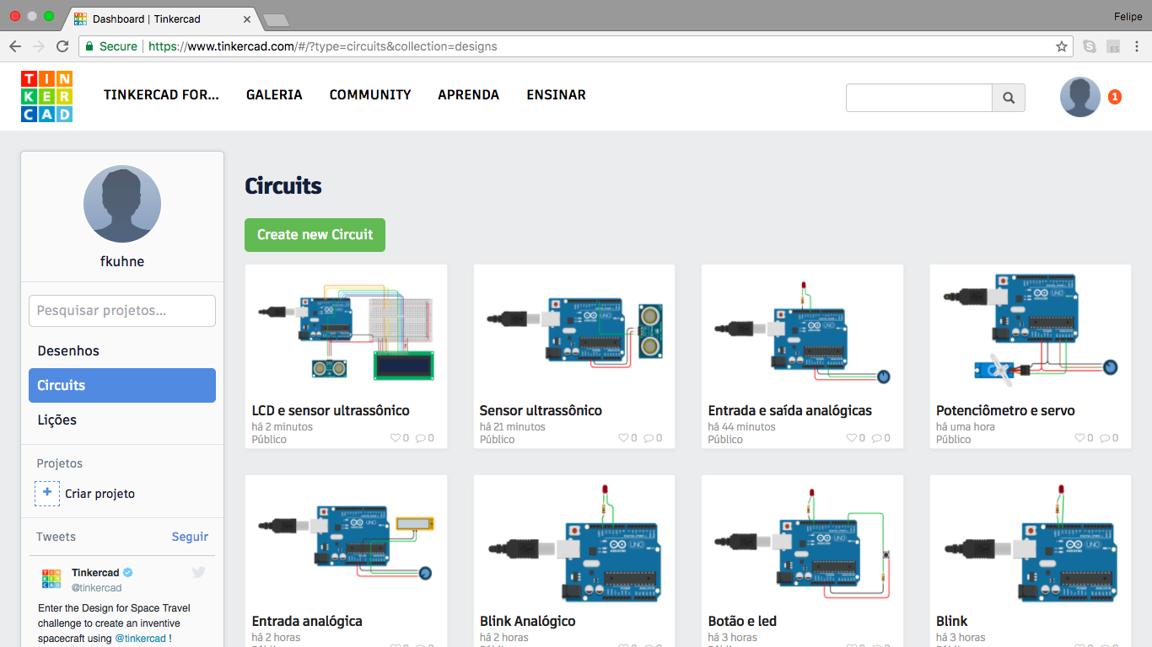

Slide 5
Funções básicas
pinMode()
digitalWrite()
digitalRead()
delay()
analogWrite()
analogRead()
Classe Serial
Outras libs…

Slide 6
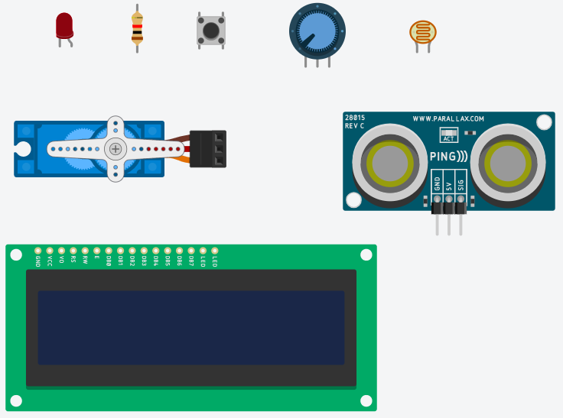
Componentes básicos

Slide 8
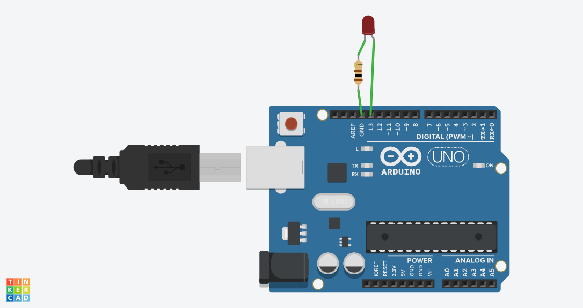
Blink

Slide 9
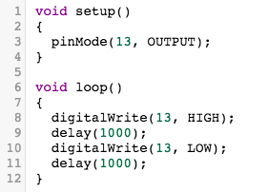
Blink

Slide 10
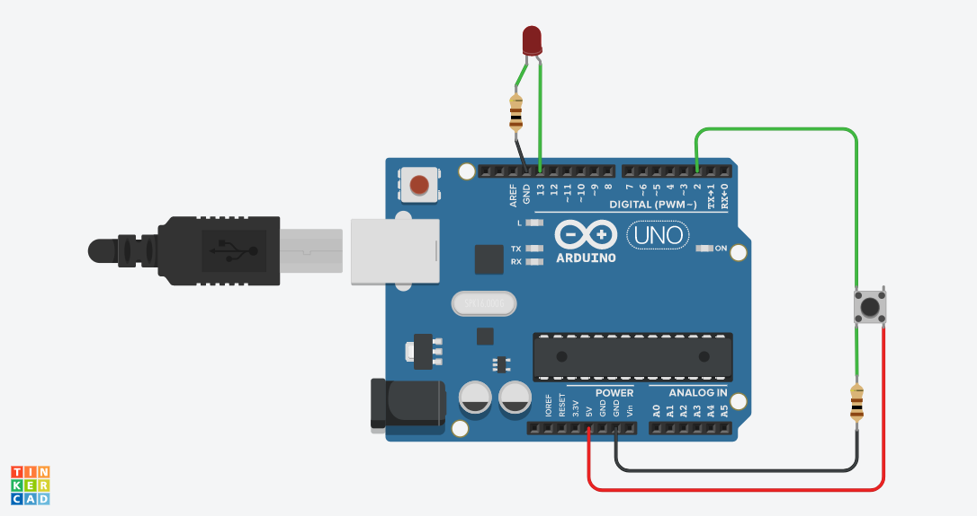
Botão e LED

Slide 11
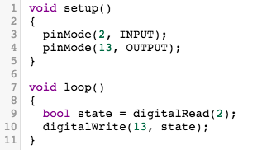
Botão e LED

Slide 12
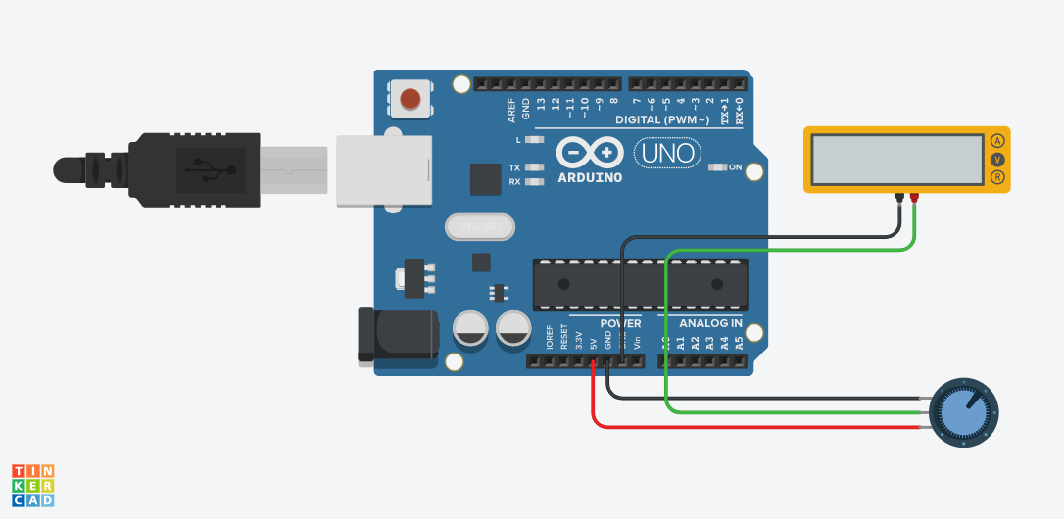
Entrada analógica

Slide 13
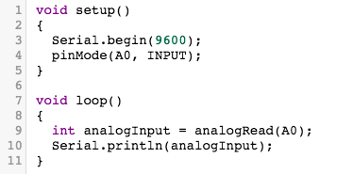
Entrada analógica

Slide 14

Saída analógica

Slide 15
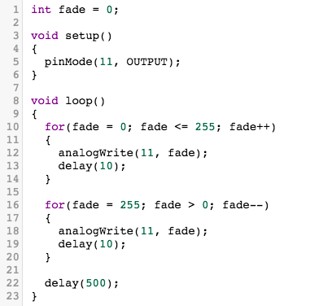
Saída analógica

Slide 16
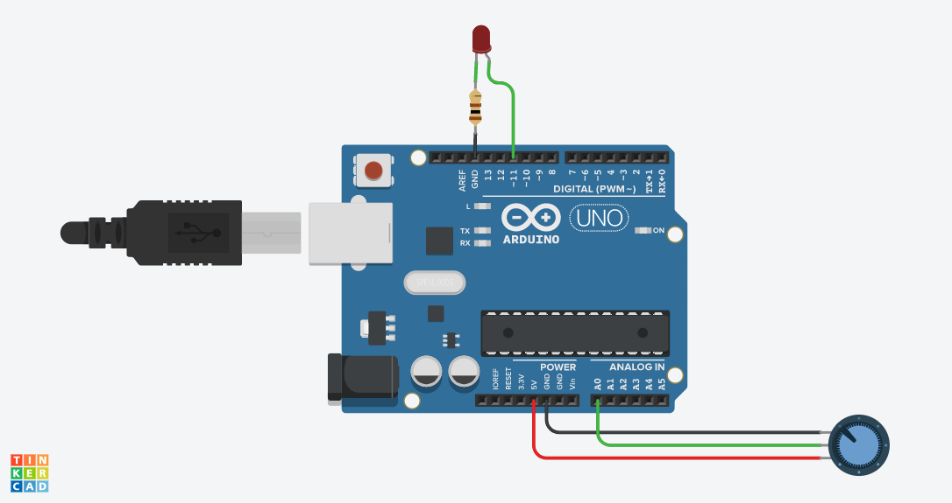
Entrada e saída analógicas

Slide 17
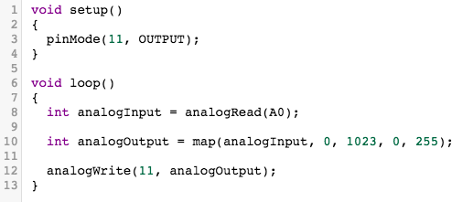
Entrada e saída analógicas

Slide 18
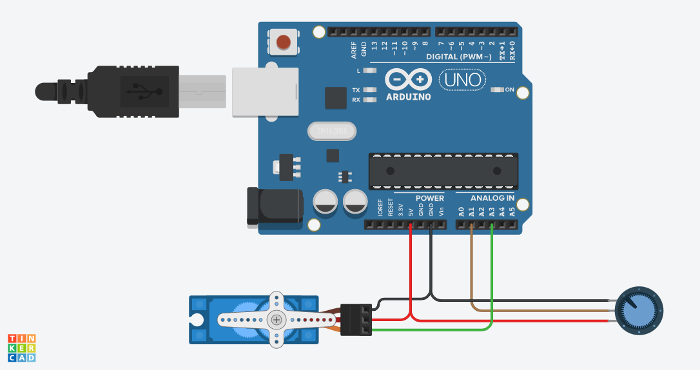
Potenciômetro e Servo

Slide 19
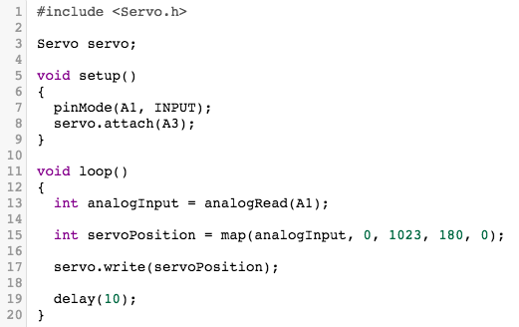
Potenciômetro e Servo

Slide 20
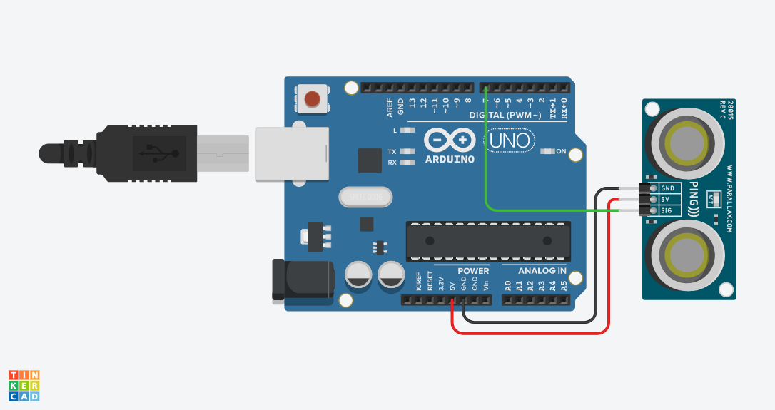
Sensor ultrassônico

Slide 21
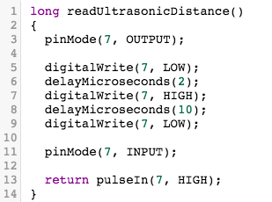
Sensor ultrassônico

Slide 22
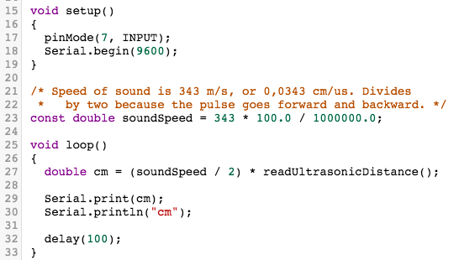
Sensor ultrassônico

Slide 23
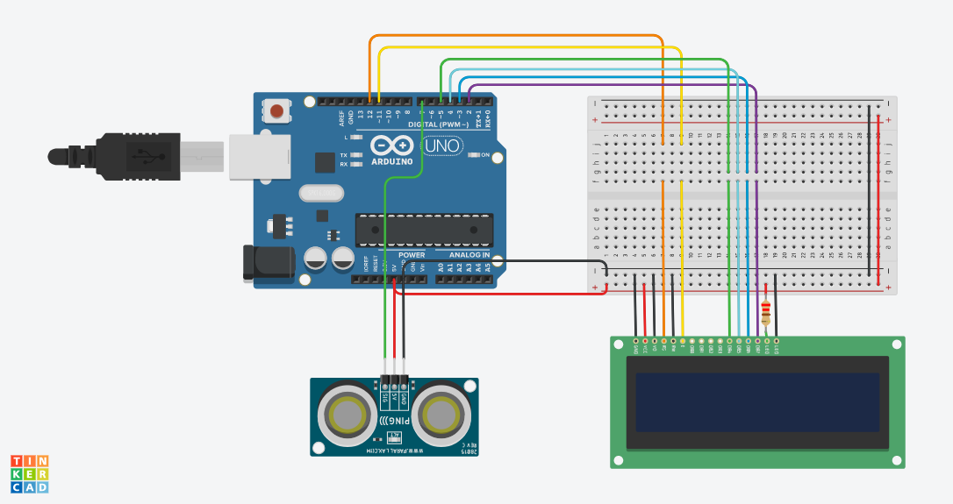
Sensor ultrassônico e LCD

Slide 24
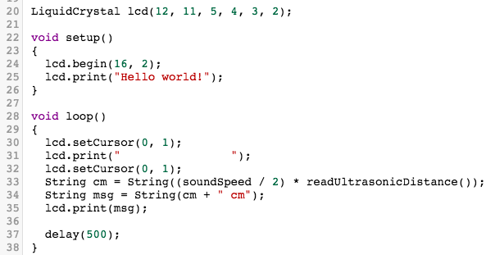
Sensor ultrassônico e LCD

Slide 25
Referências
https://www.arduino.cc
https://www.arduino.cc/reference/en
https://www.tinkercad.com
https://www.arduino.cc/en/Tutorial/Knob
http://www.arduino.cc/en/Tutorial/Ping
http://www.arduino.cc/en/Tutorial/LiquidCrystal

Slide 26
github.com/fkuhne/aday18

